Slide 1
Vocabulario Básico Inglés: útiles escolares
Por:
Yeider Correa Ramírez
9°1

Slide 2
Como se dice lápiz en inglés
Pencil
Penguin
Sharpie

Slide 3
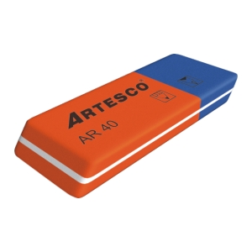
Como se dice Borrador en inglés
Erazer
Heraser
Eraser

Slide 4
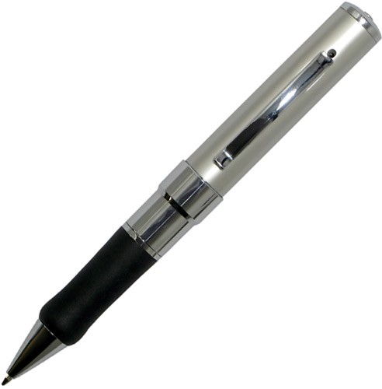
Como se dice Lapicero en Inglés
Pen
Pencil
Open

Slide 5
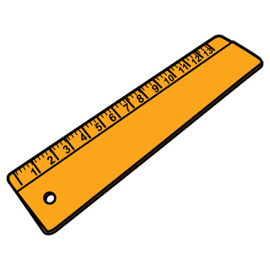
Como se dice regla en inglés
Rule
Ruler
Roller

Slide 6
Como se dice cuaderno en inglés
Note
Notes
Notebook

Slide 7
Como se dice libro en inglés
Book
Librery
Vote

Slide 8
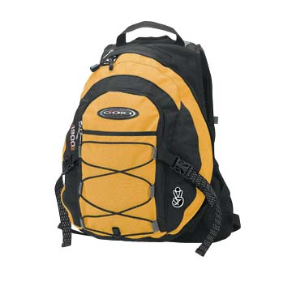
Como se dice bolso en inglés
Bread
Blogger
Bag

Slide 9
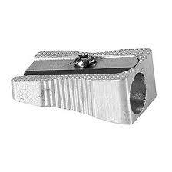
Como se dice sacapuntas en inglés
Sharp
Sharpener
Shark

Slide 10
Como se dice diccionario en inglés
Diccionary
Notebook
Dictionary

Slide 11
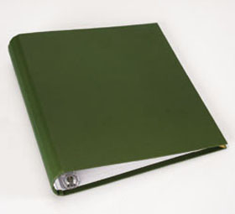
Como se dice carpeta en inglés
Folklore
Creeper
Folder

Slide 13
1 | 2 | 3 | 4 | 5 | 6 | 7 | 8 | 9 | 10

Slide 14
1 | 2 | 3 | 4 | 5 | 6 | 7 | 8 | 9 | 10

